Slide 1
Win32API의 객체지향 버전
MFC 프로그래밍 개론

Slide 2
MFC의 역사 (1/2)
MFC는 윈도우 응용 프로그램 개발을 위해 만든 C++ 클래스라이브러리이다.
Window API에 객체 지향 개념을 적용해서 만든 것이다
연도 | 개발 도구 | MFC 버전 | 주요 특징
1992 | MS C/C++ 7.0 | 1.0 | 16비트 윈도우 API를 클래스화, OLE 1.0 지원
1993 | 비주얼 C++ 1.0 | 2.0 | 도큐먼트/뷰 구조 도입, DDX/DDV 지원 AppWizard/ClassWizard를 이용한 코드 생성 지원
1993 | 비주얼 C++ 1.5x | 2.5x | OLE 2.0 지원, ODBC 클래스 추가 속성 페이지/시트 추가
1994 | 비주얼 C++ 2.x | 3.x | 32비트 윈도우 API로 전환, 멀티스레드 지원 소켓/MAPI 클래스 추가
1995 | 비주얼 C++ 4.x (mfc40.dll) | 4.x | 공용 컨트롤 클래스 추가, DAO와 32비트 ODBC 지원 인터넷 관련 클래스 추가
1997 | 비주얼 C++ 5.0 (mfc42.dll) | 4.21 | ATL 추가, 액티브 도큐먼트 지원 DAO 3.5/ODBC 3.0 지원, 인터넷 프로그래밍 지원 향상
1998 | 비주얼 C++ 6.0 (mfc42.dll) | 6.0 | ATL 업그레이드, 동적 HTML 지원(CHtmlView) OLE DB 클래스 추가, ADO 지원, 자잘한 클래스 추가/갱신

Slide 3
MFC의 역사(2/2)
연도 | 개발 도구 | MFC 버전 | 주요 특징
2002 | 비주얼 C++ .NET (mfc70.dll) | 7.0 | MFC와 ATL의 통합 강화 CException 클래스를 추상 클래스로 변경 CString과 BSTR 사이의 변환 방법 변경 CFile 클래스 변경(64비트 옵셋 지원) CTime 클래스 변경(64비트 시간 지원) 부울(Boolean) 표현식 의미 변경(BOOL → bool) ON_MESSAGE 매크로의 매개변수 타입 변경 OLE DB 템플릿 변경
2003 | 비주얼 C++ .NET 2003 (mfc71.dll) | 7.1 | ATL 일부 변경
2005 | 비주얼 C++ 2005 (mfc80.dll) | 8.0 | ATL 업그레이드 Windows Forms 지원 CTime 클래스 변경(1970년 이후 지원 → 1900년 이후 지원)
2007 | 비주얼 C++ 2008 (mfc90.dll) | 9.0 | 윈도우 비스타 공용 컨트롤 지원
2008 | 비주얼 C++ 2008 Feature Pack (mfc90.dll) | 9.0 | 현대적 UI 지원을 위한 다수의 클래스 추가
2010 | 비주얼 C++ 2010 (mfc100.dll) | 10.0 | 윈도우 7에 새로 도입된 UI 지원을 위한 클래스 추가 멀티터치와 고해상도 인식 기능 지원 재시작 관리자(Restart Manager) 추가 AfxMessageBox() 함수를 대체할 CTaskDialog 클래스 추가

Slide 4
MFC의 주요 특징
윈도우 응용 프로그램을 작성하는 데 드는 수고를 크게 덜어준다. : save time
- 검증된 라이브러리 재사용(Window API를 내부적으로 사용한다)
AppWizard, ClassWizard, ... (개발자를 위한 다양한 마법사 기능을 제공한다)
API를 기반으로 한 SDK 프로그램과 대등한 속도를 가진다.: fast run time
코드 크기 증가를 최소화한다. :small size
MFC DLL형태로 실행시에 적용된다
API 함수를 직접 호출할 수 있다.: use win32API
(예) ::ReleaseCapture();
API를 직접 사용해서 구현할 경우 복잡도가 높은 부분을 MFC를 이용하면 쉽게 구현할 수 있다.

Slide 5
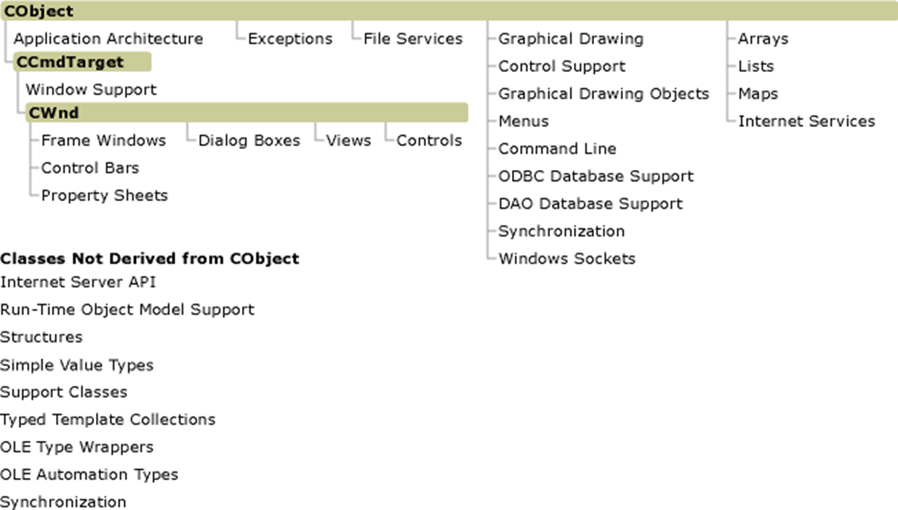
MFC의 구성 요소
MFC 클래스 계층도

Slide 6
MFC의 구성 요소 > CObject
서비스 이름 | 기능
실행 시간 클래스 정보 | 프로그램 실행 중 객체 정보를 알아낸다.
동적 객체 생성 | 객체를 동적으로 생성한다.
직렬화 | 객체를 저장하거나 읽어들인다.
타당성 점검 | 객체 상태를 점검한다.
집합 클래스와의 호환성 | 서로 다른 클래스 객체를 집합 클래스에 저장할 수 있게 한다.

Slide 7
MFC의 구성 요소 > 전역함수 (어디에서나 사용가능)
함수 이름 | 기능
AfxMessageBox() | 메시지 상자를 표시한다. : Display MessagBox
AfxGetApp() | 응용 프로그램 객체의 주소를 리턴한다. : Program address return
AfxGetMainWnd() | 메인 윈도우 객체의 주소를 리턴한다.: Main Window’s address return
AfxGetAppName() | 응용 프로그램의 이름을 리턴한다.: Program name return
AfxGetInstanceHandle() | 인스턴스 핸들을 리턴한다.: Program handle return
AfxRegisterWndClass() | 윈도우 클래스를 등록한다.:Window class register
AfxBeginThread() | 스레드를 시작한다.
AfxEndThread() | 스레드를 종료한다.

Slide 8
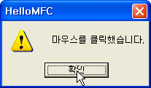
MFC의 구성요소 > AfxMessageBox() 함수
사용 예
void CMainFrame::OnLButtonDown(UINT nFlags, CPoint point)
{
AfxMessageBox("마우스를 클릭했습니다.");
}

Slide 9
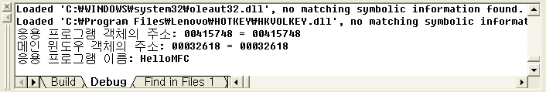
MFC의 구성요소 > AfxGetApp(), AfxGetMainWnd(), AfxGetAppName() 함수
사용 예
void CMainFrame::OnLButtonDown(UINT nFlags, CPoint point)
{
TRACE("응용 프로그램 객체의 주소: %p = %p\n", AfxGetApp(), &theApp);
TRACE("메인 윈도우 객체의 주소: %p = %p\n", AfxGetMainWnd(), theApp.m_pMainWnd);
TRACE("응용 프로그램 이름: %s\n", AfxGetAppName());
}

Slide 10
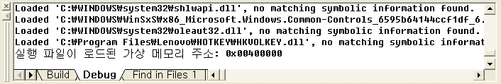
MFC의 구성요소 > AfxGetInstanceHandle() 함수
사용 예
void CMainFrame::OnLButtonDown(UINT nFlags, CPoint point)
{
// 인스턴스 핸들값은 실행 파일이 로드된 가상 메모리 주소를 나타낸다.
TRACE("실행 파일이 로드된 가상 메모리의 주소: %p\n",
AfxGetInstanceHandle());
}

Slide 11
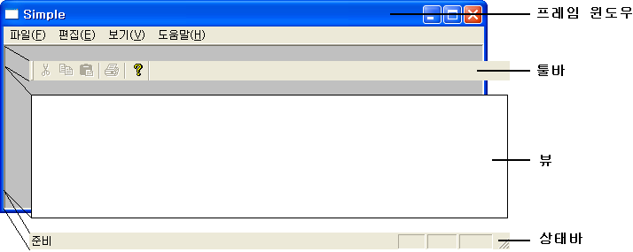
MFC 프로그램의 구성 요소
일반적인 MFC 프로그램 구성 요소

Slide 12
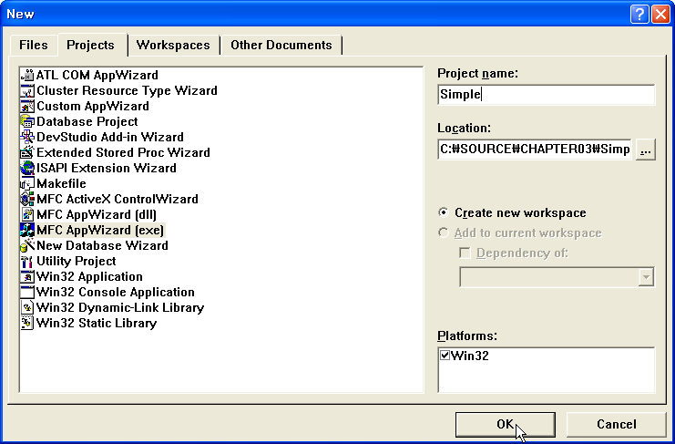
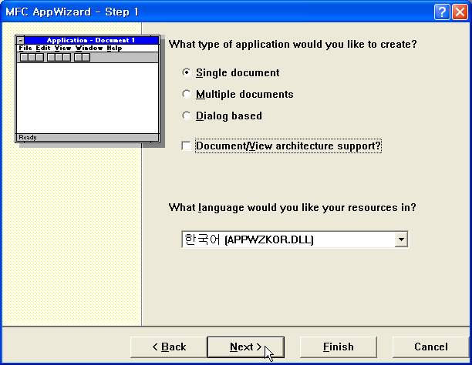
AppWizard를 이용한 MFC 응용 프로그램의 생성(1/4)
2. AppWizard 1 단계
1. 프로젝트의 종류 선택

Slide 13
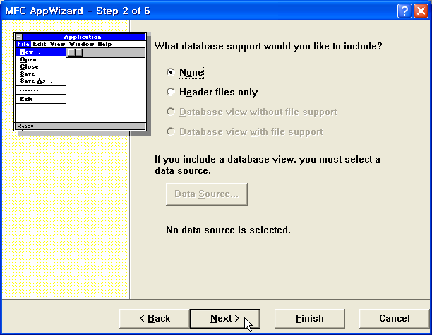
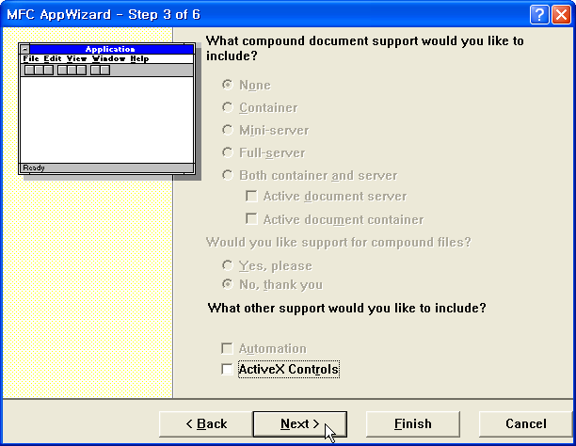
AppWizard를 이용한 MFC 응용 프로그램의 생성(2/4)
4. AppWizard 3 단계
3. AppWizaard 2 단계

Slide 14
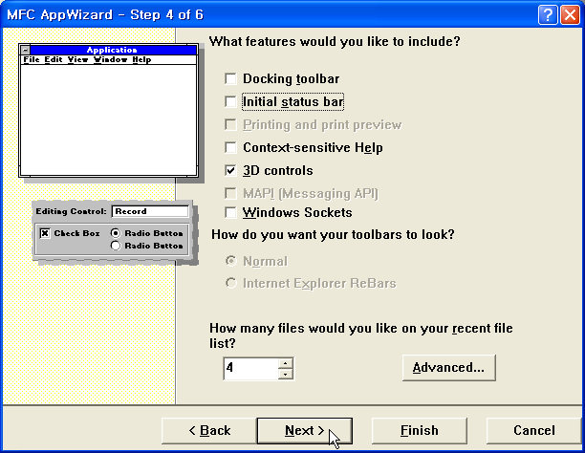
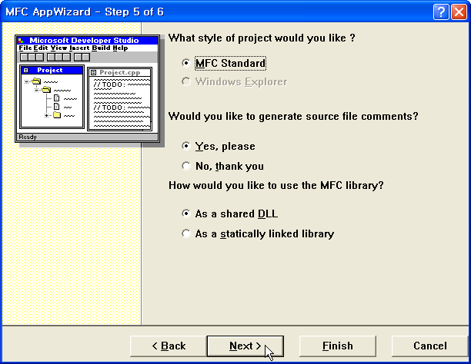
AppWizard를 이용한 MFC 응용 프로그램의 생성(3/4)
6. AppWizard 5 단계
5. AppWizard 4 단계

Slide 15
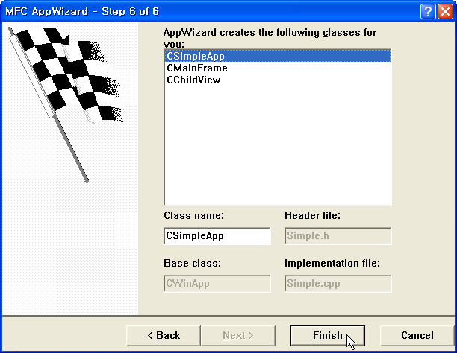
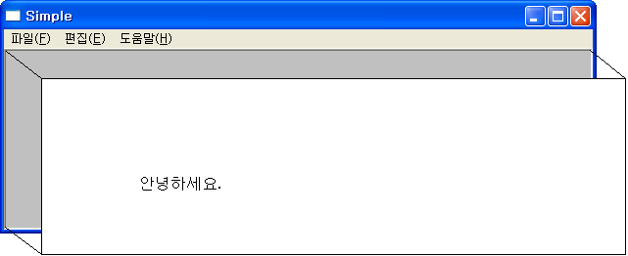
AppWizard를 이용한 MFC 응용 프로그램의 생성(4/4)
MFC 프로그램의 중요 3 부분
응용 프로그램 클래스
(CSimpleApp)
프레임 윈도우 생성
메시지 루프 제공
프레임 윈도우 클래스
(CMainFrame)
프레임 윈도우 기능 제공
뷰 생성
뷰 클래스
(CChildView)
7. AppWizard 6 단계
뷰 기능 제공

Slide 16
Wizard가 생성한 MFC 프로그램의 기본 구조 (1/3)
HelloMFC 예제 코드 (1/3)
#include <afxwin.h>
// 응용 프로그램 클래스를 선언한다.
class CHelloApp : public CWinApp
{
public:
virtual BOOL InitInstance();
};
// 메인 윈도우 클래스를 선언한다.
class CMainFrame : public CFrameWnd
{
public:
CMainFrame();
protected:
afx_msg void OnPaint();
afx_msg void OnLButtonDown(UINT nFlags, CPoint point);
DECLARE_MESSAGE_MAP()
};
Program class
Window class (include OnPaint, OnLButtonDown)
: Program consist of windows

Slide 17
Wizard가 생성한 MFC 프로그램의 기본 구조(2/3)
HelloMFC 예제 코드 (2/3)
// 응용 프로그램 객체를 선언한다.
CHelloApp theApp;
// 응용 프로그램 클래스를 정의한다.
BOOL CHelloApp::InitInstance()
{
m_pMainWnd = new CMainFrame;
m_pMainWnd->ShowWindow(m_nCmdShow);
return TRUE;
}
// 메인 윈도우 클래스를 정의한다.
CMainFrame::CMainFrame()
{
Create(NULL, "HelloMFC Application");
}
Program object create by using class
Object method create by using class
In this step, we link program and window
Window creater definition

Slide 18
Wizard가 생성한 MFC 프로그램의 기본 구조(3/3)
HelloMFC 예제 코드 (3/3)
void CMainFrame::OnPaint()
{
char *msg = "Hello, MFC";
CPaintDC dc(this);
dc.TextOut(100, 100, msg, lstrlen(msg));
}
void CMainFrame::OnLButtonDown(UINT nFlags, CPoint point)
{
MessageBox("마우스를 클릭했습니다.", "마우스 메시지");
}
// 메시지맵을 선언한다.
BEGIN_MESSAGE_MAP(CMainFrame, CFrameWnd)
ON_WM_PAINT()
ON_WM_LBUTTONDOWN()
END_MESSAGE_MAP()
Window’s method definition
Nessage map definition

Slide 19
MFC Program don’t have main function …
It’s hide in MFC Library
그러므로 개발자는 Window API 프로그램이
가지는 모양의 한계(키보드 입력 등의 처리부분이
특정 모듈의 일부로 들어가 있어서, 전체 소스의
모양이 기형이 된다)를 극복하고,
각각의 동작 (OnPaint, OnLButtonDown 등)에
따라 별도의 모듈을 만들어 프로그램을 제작할 수
있다
Wizard가 생성한 MFC 프로그램의 기본 구조(전체 요약)
HelloMFC
class CHelloApp : public CWinApp
{
}
class CMainFrame : public CFrameWnd
{
...
}
CHelloApp theApp;
BOOL CHelloApp::InitInstance()
{
// Link CHelloApp and CMainFrame
}
CMainFrame::CMainFrame()
{
}
void CMainFrame::OnPaint()
{
...
}
void CMainFrame::OnLButtonDown()
{
...
}
BEGIN_MESSAGE_MAP(CMainFrame, CFrameWnd)
END_MESSAGE_MAP
MFC 프로그램 기본 골격
(=The architecture of MFC Program)
① 응용 프로그램 클래스 정의
(application program class definition)
② 메인(=프레임) 윈도우 클래스 정의
(Main windown class definition)
③ 응용 프로그램 객체 선언
(application program object declare)
④ 메시지 맵 선언
(Message Map declare)

Slide 20
MFC 프로그램의 동작원리
HelloMFC
MFC 라이브러리 내부 코드
CHelloApp theApp;
BOOL CHelloApp::InitInstance()
{
...
}
CMainFrame::CMainFrame()
{
...
}
void CMainFrame::OnPaint()
{
...
}
void CMainFrame::OnLButtonDown()
{
...
}
int WINAPI WinMain(…) // MFC 라이브러리 내부에 숨겨진 프로그램 실행 시작점
{
ptr = ...; // 응용 프로그램 객체의 주소값으로 변수 ptr 초기화
...
ptr->InitInstance(); // 초기화: 각종 초기화 작업과 더불어 메인 윈도우 객체 생성
// → 메인 윈도우 객체의 생성자에서
// 운영체제 수준의 실제 윈도우를 만든다.
...
ptr->Run(); // 메시지 루프: 메시지 큐에서 메시지를 꺼내 처리
// → 메인 윈도우가 받은 메시지의 종류에 따라
// 해당 메시지 핸들러가 적절히 호출된다.
...
ptr->ExitInstance(); // 종료: 각종 청소 작업 수행
...
}

Slide 21
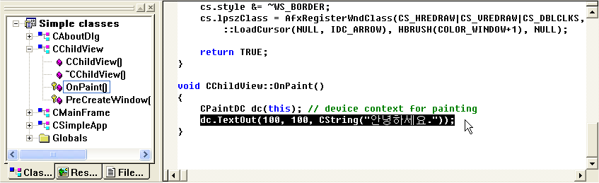
MFC 프로그램의 제작 예
윈도우에 특정 글자를 나타내게 하고 싶다면 …..
마법사가 생성한 코드 중에서 화면이므로 CChildView 를 선택하고,
특정 글자를 표시하므로 OnPaint 부분을 선정하여, 여기에 글자를 표시하는 코드를
입력한다

Slide 22
MFC 프로그램의 제작 예
프로그램이 실행될 때, 최대크기로 실행되도록 하고 싶다면
➔ 이것은 CSimpleApp, CMainFrame, CChildView 중에서 윈도우 크기에 대한 것이므로 CSimpleApp에 설정한다
CSimpleApp중에서 InitInstance부분에서 pFrame->ShowWindow(SW_MAXIMIZE)로 설정한다
프로그램이 실행되는 윈도우에 스크롤바를 추가하고 싶다면
➔ Window Title 내이므로 CChildView, CMainFrame, CSimpleApp 중에서 CMainFrame에
해당됨. 화면에 그리는 것이므로 OnPreCreateWinow에 속하는 것이다. 아래의 소스를 추가하면 됨
cs.style |= WS_VSCROLL|WS_HSCROLL;

Slide 23
The End of Document

